Slide 1

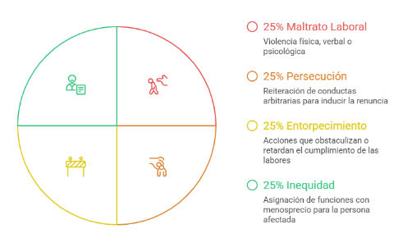

QUE ES EL ACOSO LABORAL
Es toda conducta persistente y demostrable ejercida sobre un trabajador para infundir miedo, intimidación, terror, angustia, o para generar desmotivación e inducir la renuncia (Ley 1010 de 2006 / Convenio 190 OIT).

Slide 2

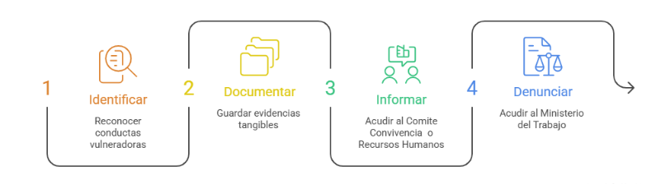


COMO ACTUAR ANTE
ACOSO LABORAL

Slide 3
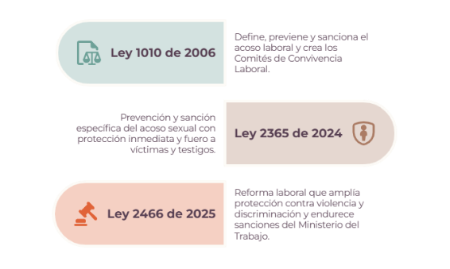
LEYES DE PROTECCION LABORAL

